Slide 1
AutoML 적용 방안
정량목표 4번 하이퍼파리미터 관련 최고수준 레퍼런스 참고
자동화된 하이퍼파라미터 튜닝 및 AutoML 워 크로드 분산 실행 전략 의 개수와 실행방법
최고수준 : 수동 파일 설정을 통한 3종6)의 하이퍼파라미터 탐색 전략 (미국, Azure)
참조 : 하이퍼매개 변수 모델 튜닝(v2) - Azure 기계 학습 | 마이크로소프트 문서 (microsoft.com)
목표 : GUI를 통한 1종 이상의 탐색 전략 (최종 3종 이상)

Slide 2
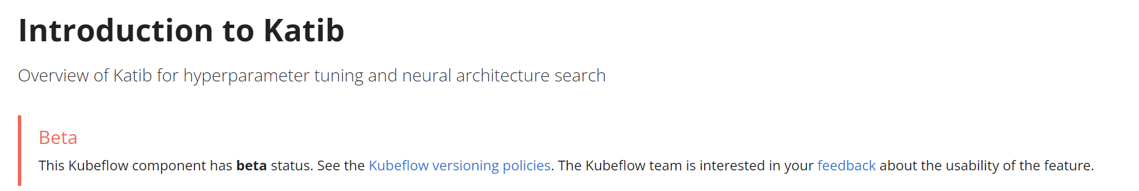
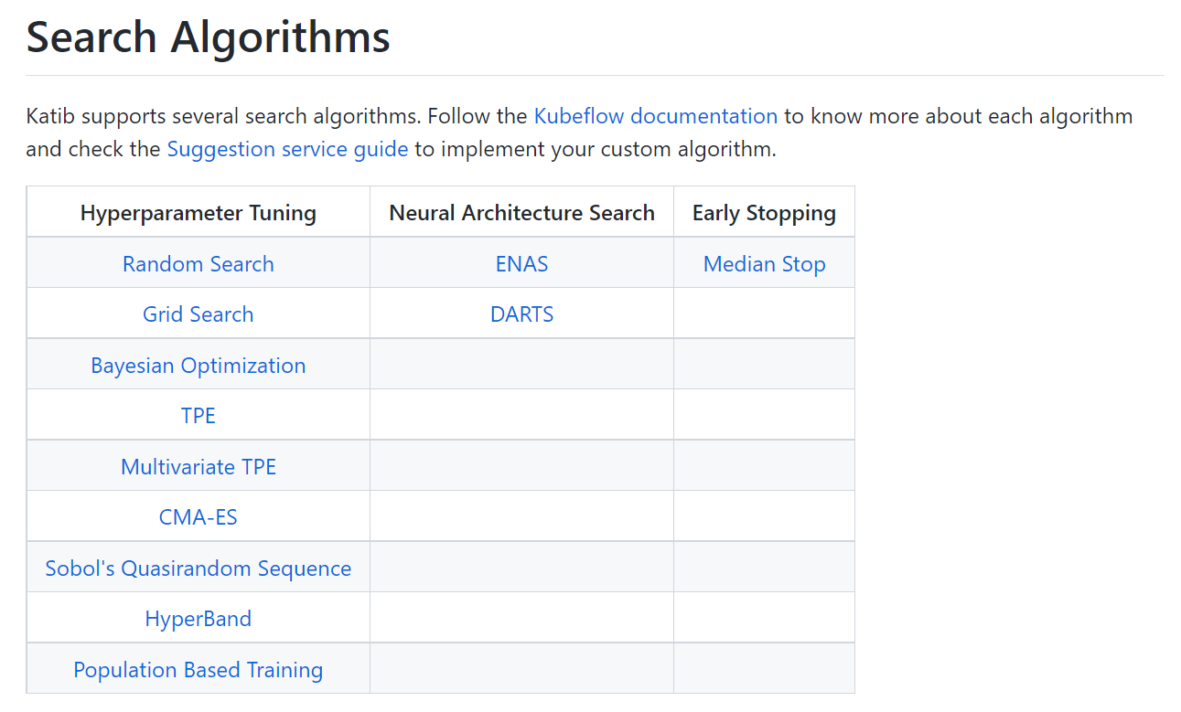
Katib hyperparameters tuning
Support from the Kubeflow community
https://github.com/kubeflow/katib

Slide 3
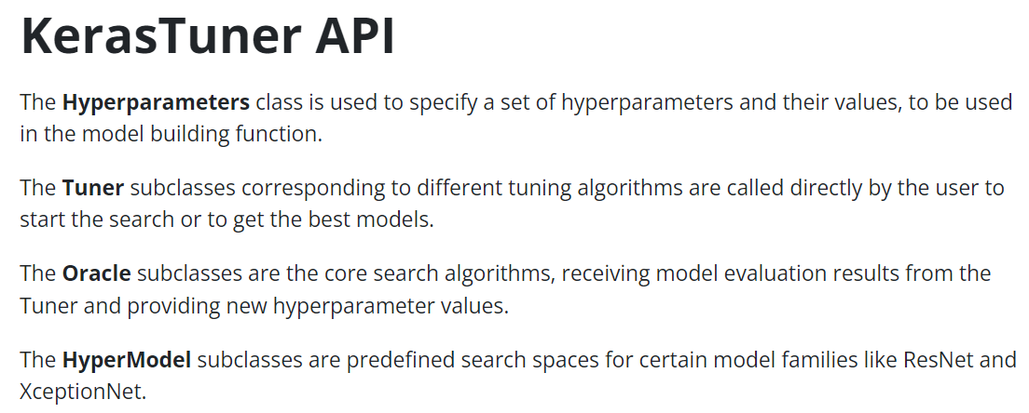
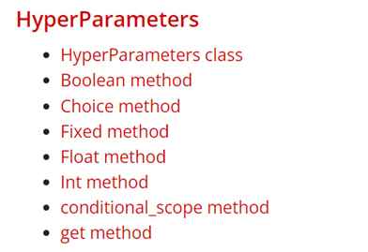
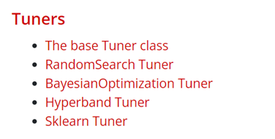
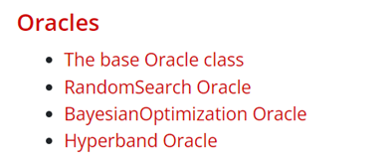
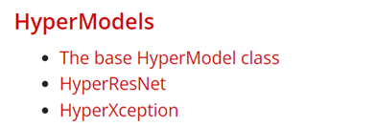
KerasTuner hyperparameters tuning
https://keras.io/api/keras_tuner/

Slide 4





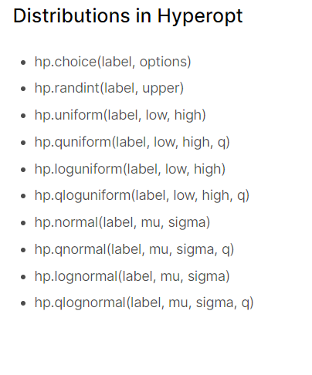




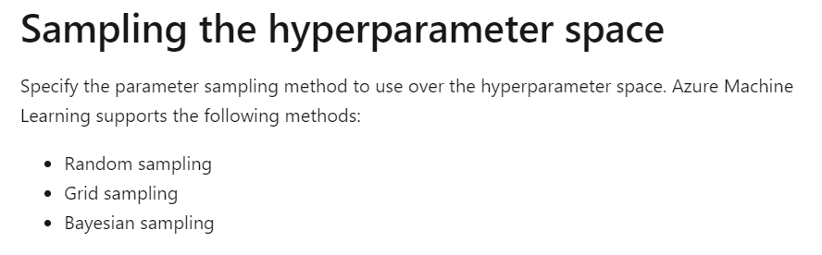
Azure hyperparameters tuning
Bayesian Optimization
HyperOpt
Distributed Asynchronous Hyper-parameter Optimization
https://learn.microsoft.com/en-us/azure/machine-learning/how-to-tune-hyperparameters#sampling-the-hyperparameter-space

Slide 5
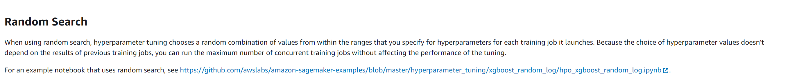
AWS hyperparameters tuning
Amazon SageMaker
https://docs.aws.amazon.com/sagemaker/latest/dg/automatic-model-tuning-how-it-works.html

Slide 6
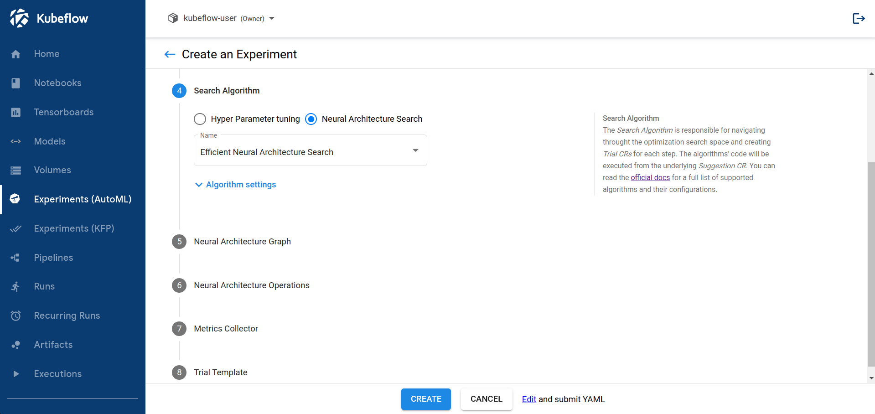
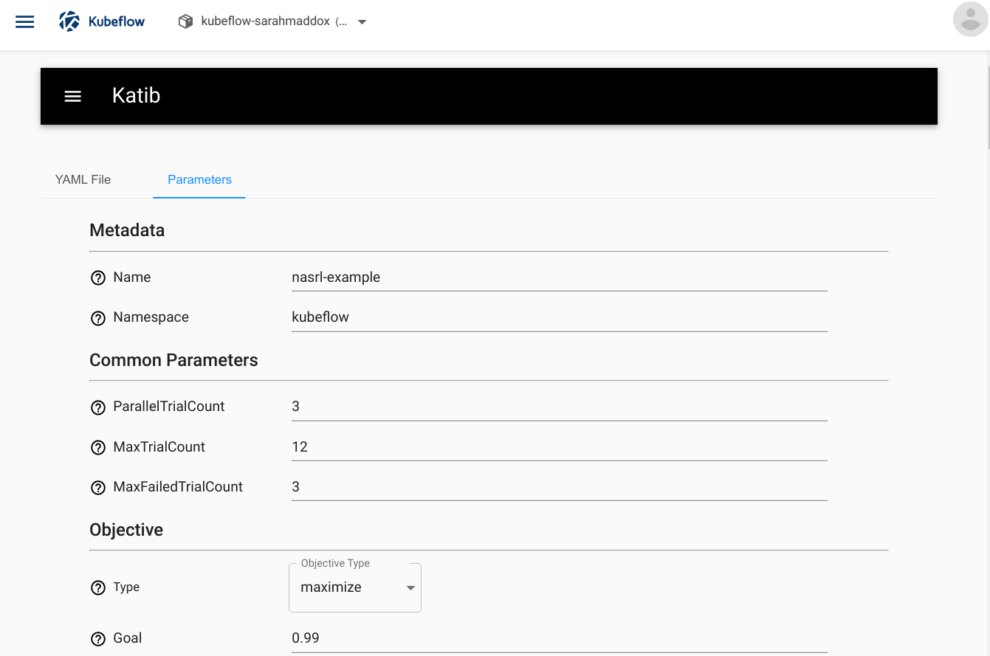
Introduction to Katib
https://v0-7.kubeflow.org/docs/components/hyperparameter-tuning/overview/

Slide 7
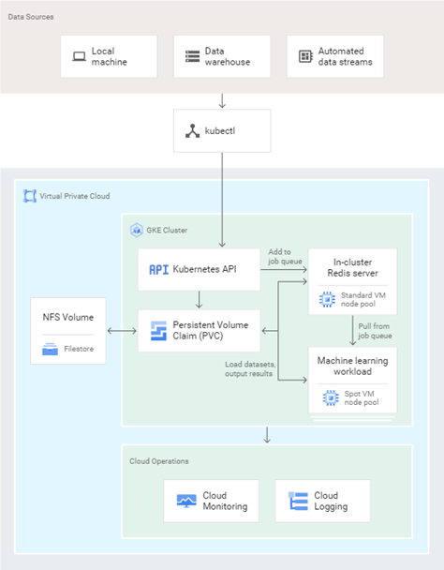
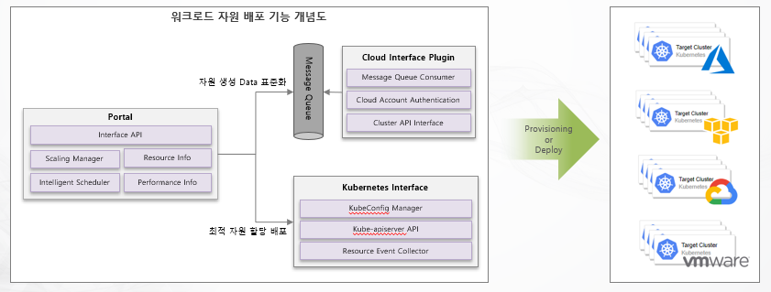
AutoML 워크로드 분산 실행 전략 개수와 실행 방법
통합 개발 환경(Integrated Development Environment, IDE)

Slide 8
Grid sampling (or Grid Search)
https://v0-7.kubeflow.org/docs/components/hyperparameter-tuning/overview/

